Slide 1
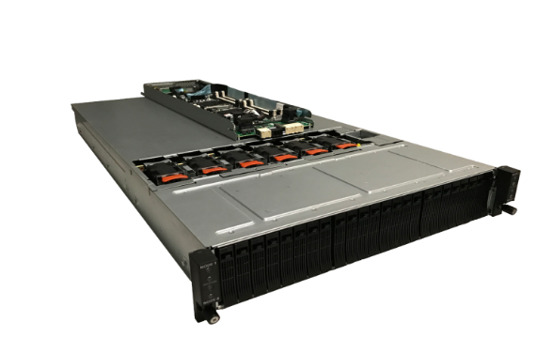
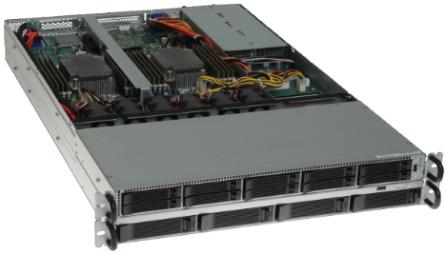
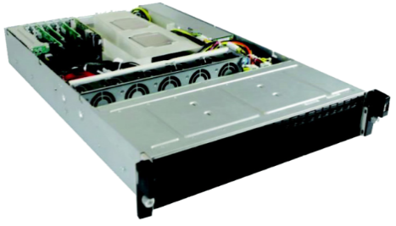
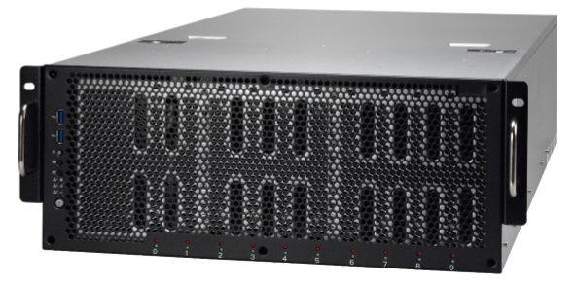

Slide 4




넷마이크로 서버 소개
넷마이크로 서버?
넷마이크로 서버는 미국 제조사의 서버 플랫폼을 사용하고 있습니다. 또한 메모리, 하드디스크 등을 최고의 브랜드 제품 및 제조 기술을 이전·적용하여 최고의 성능과 안정성을 보장합니다.

Slide 5

넷마이크로 서버 소개
넷마이크로 서버 특ㆍ장점
DRAM SSD 반도체 기술을 적용한 고성능 I/O 처리 기술이 적용된 시스템입니다.
PCI-Express Interface 적용으로 높은 처리 대역폭을 제공합니다.
다양한 Drive 혼용이 가능합니다.(NVMe, SAS 또는 SATA 지원)
초 광대역, 클러스터 또는 쿼드 서버 어플리케이션을 지원하며 핵심업무의 엔터프라이즈 급 서버에 최적화 되어 있습니다.
차세대 아키텍쳐
*일부 모델에 따라 NVMe 옵션 선택 가능
신뢰성
완벽한 이중화 아키텍쳐는 데이터 손실을 철저히 보호합니다.
RAID 기능구성을 통하여 데이터의 보장 및 고품질 서비스 플랫폼을 제공합니다.
표준 x86 Architecture 기반의 제품으로서 범용성을 제공합니다.
전국적 AS망을 갖추어 24시간 365일 전국 어디서나 고객 서비스를 제공합니다.
NVMe, SAS 또는 SATA를 지원합니다.
고속 I/O 처리 성능과 대용량 저장공간을 동시에 제공합니다.
I/O 성능 가속 지원 및 유연한 확장성을 지원합니다.
최고의 확장성과 업무 연속성을 위한 최고의 품질을 제공합니다.
다수 노드 플랫폼의 탁월한 설계로 TCO 절감을 극대화 합니다.
고효율성
가용성
8 ~ 24 Drive Bay 하이브리드 구조에 의한 별도의 저장 공간을 확보합니다.
최대 16Memory Slot 지원으로 최대 2TB 메모리 확장이 가능합니다.
자체 Cache 솔루션 적용에 따른 I/O 처리 성능을 극대화 합니다.
초고속 DRAM SSD 지원을 통한 차별화된 Multi-tier 환경 구성이 가능합니다.

Slide 6
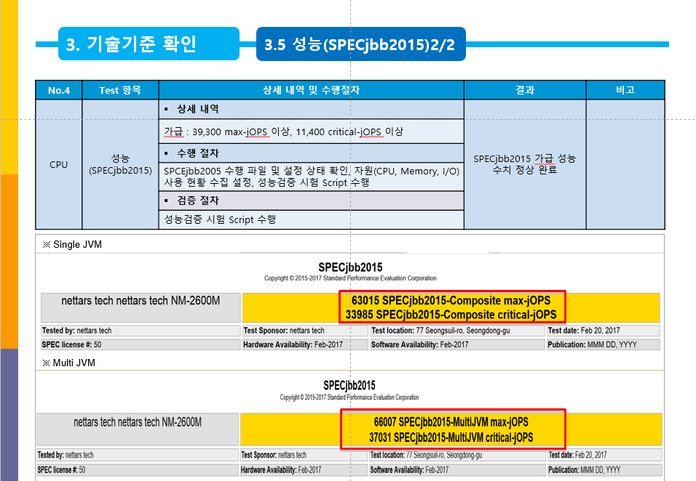
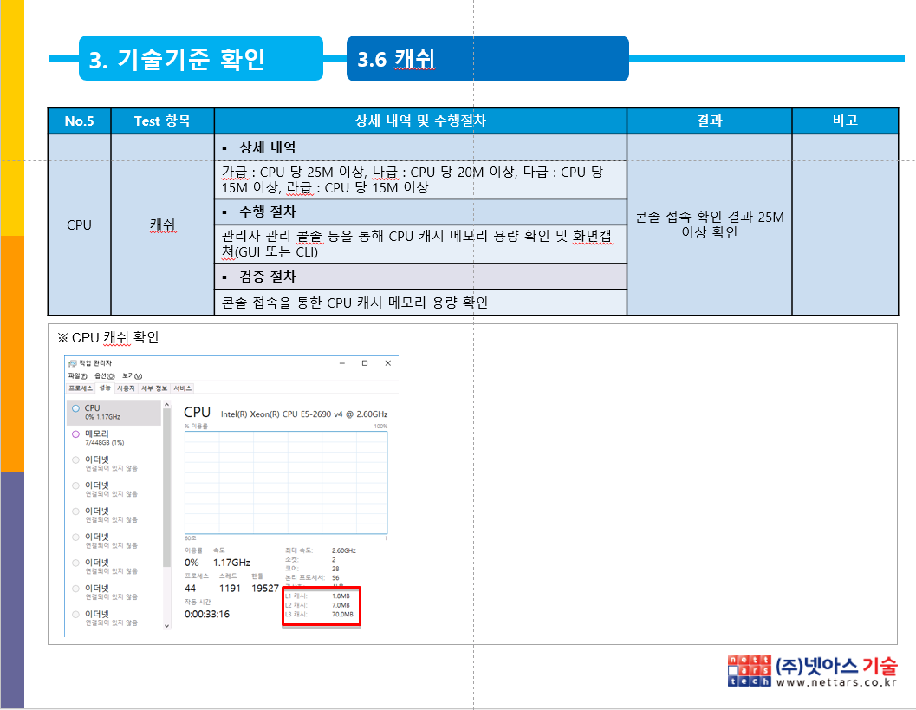
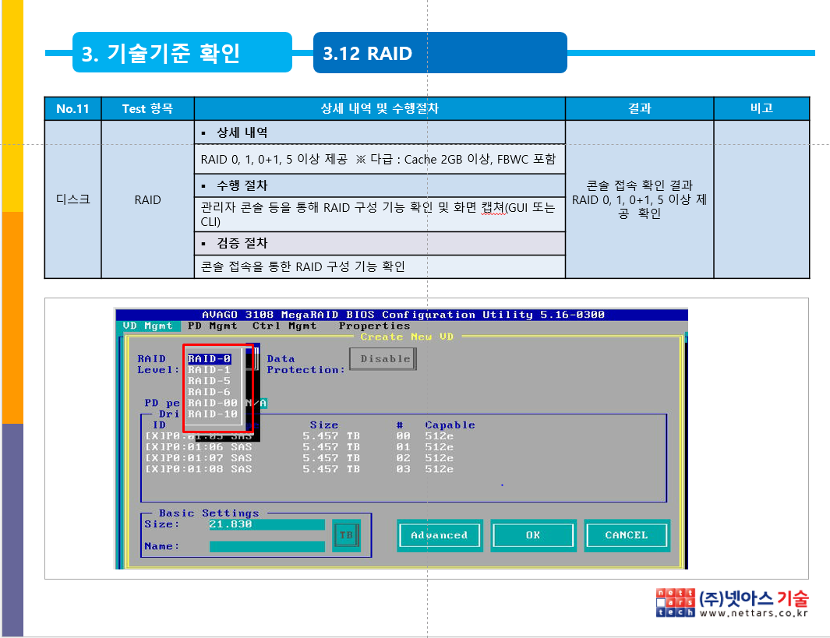
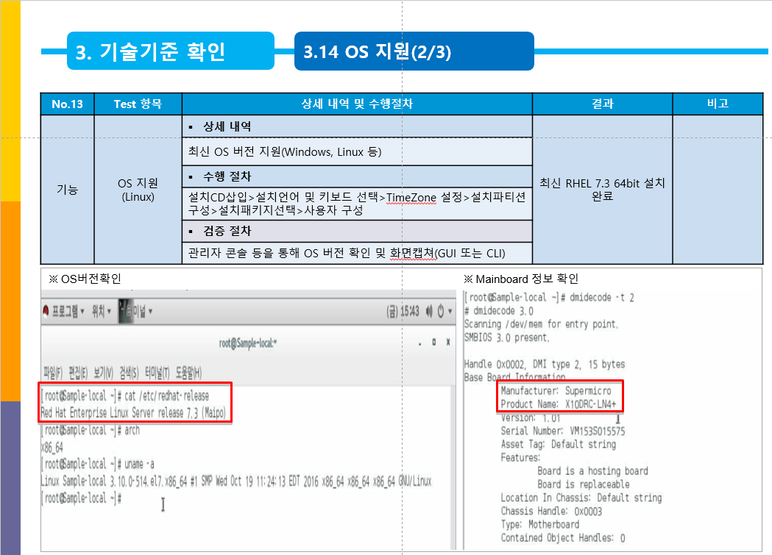
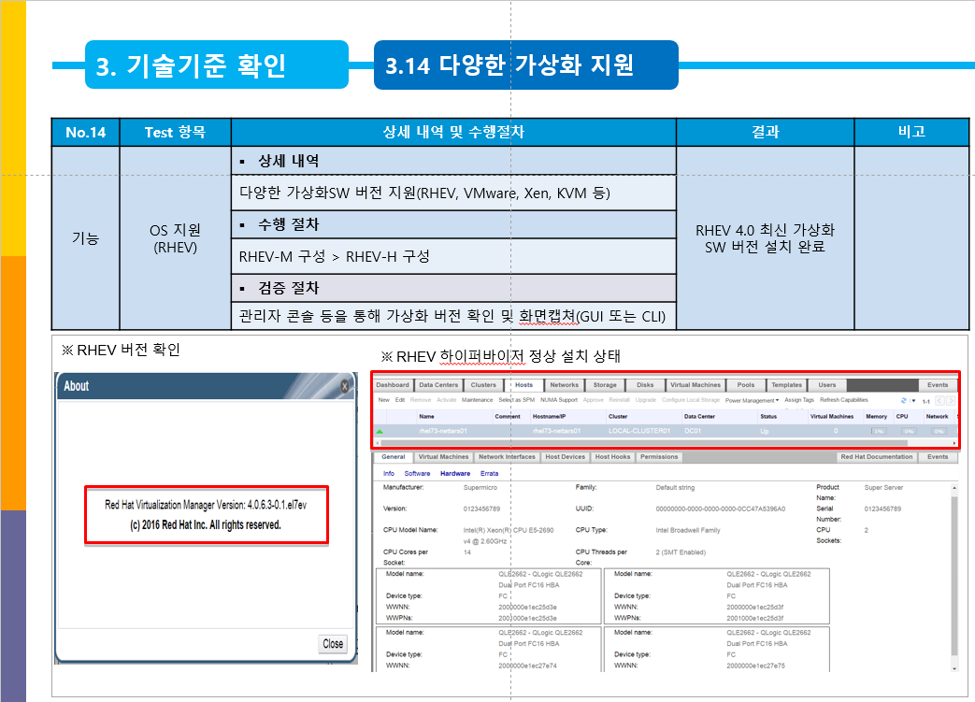
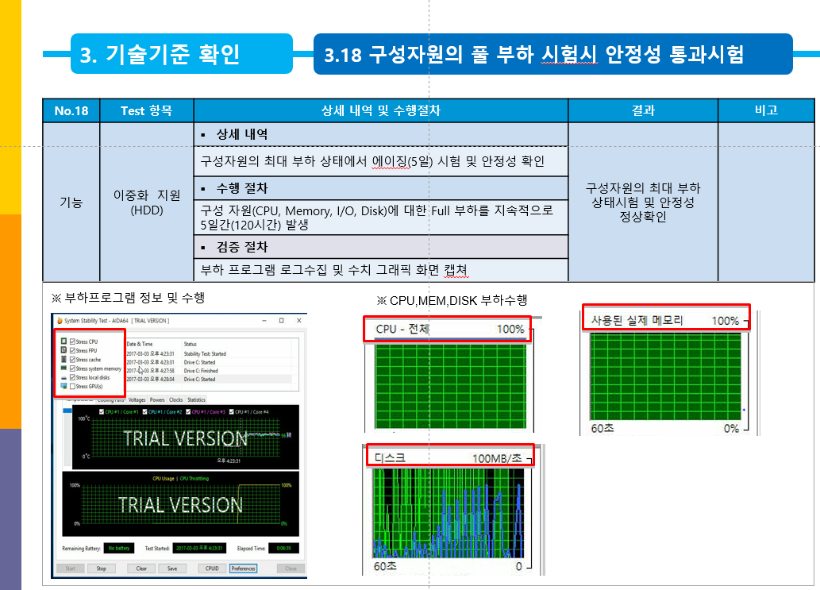
넷마이크로 서버 소개
기술기준검증(IOT) 테스트 검증 제품
넷마이크로 서버는 정부통합전산센터에서 인증하는 기술기준검증(IOT)를 자체 테스트 수행하여 기술기준검증을 완료한 제품입니다.
* 2017년 07월 대전정부통합전산센터 IOT 진행 예정

Slide 8
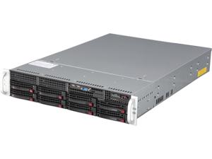
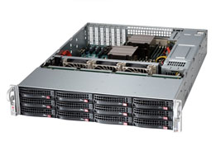
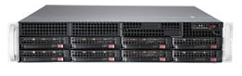
제품 라인업 및 로드맵
넷마이크로 서버 제품군 (Line-UP)
구분 | NettMicro N2-M08E / M / H |  |  | NettMicro N2-M10E / M / H |  |  |  | NettMicro N2-M12E / M / H
Model
Form Factor | 2U x 17.2” x 29” |  |  | 2U x 17.2” x 29” |  |  |  | 2U x 17.2” x 29”
CPU | Dual Intel® Xeon E5-2600v3 / v4 (Xeon E5-2600 V4 지원)
MEM | 8x 288-pin DDR4 DIMM slots Capacity up to 512GB |  |  | 16x 288-pin DDR4 DIMM slots Capacity up to 2TB
PCI-E | Onboard 2x 1Gbe Base T 2 / PCI-E : x16 PCI-E 3.0 1slot , x8 PCI-E 3.0 6slots
HDD | 8x 3.5" Hot-swap SAS3/SATA3 drive bays |  |  |  | 10x 3.5" Hot-swap SAS3/SATA3 drive bays |  |  | 12x 3.5" Hot-swap SAS3/SATA3 drive bays 2x 2.5" Hot-swap SATA drive bays (rear)
PSU | 720W (1+1) Redundant | 820W (1+1) Redundant | 920W (1+1) Redundant | 720W (1+1) Redundant |  | 820W (1+1) Redundant | 920W (1+1) Redundant | 760W (1+1) Redundant 88%+ 80PLUS | 920W (1+1) Redundant High-efficiency Gold Level PSU

Slide 9
제품 라인업 및 로드맵
넷마이크로 서버 제품군 (Line-UP)
구분 | NettMicro N1-M10 / N1-M04 | NettMicro N2-M24 / sNettMicro
Model
Form Factor | 1U x 17.2” x 28” | 2U x 17.2” x 29”
CPU | Dual Intel® E5-2600 v3 | Dual Intel® E5-2600 v3 and v4
MEM | 16x DDR4 2133MHz L/RDIMM up to 1024GB | 16x DDR4 2133MHz L/RDIMM up to 1024GB
Lan | 2x 10GbE SFP+via OCP Mezz Or 2x 1GbE BaseT via OCP Mezz | 6x 1GbE, 10GbE SFP+, 40GbE QSFP, or FDR
HDD | 4x 3.5” 12G SAS or 6G SATA III or 10x 2.5” SAS / SATA / NVMe 2x internal (7mm or SATA DOM) boot drives | 24x 2.5” NVMe / 2x 2.5” SAS/SATA Rear Boot
PSU | 700W Redundant | 1200W 1+1 redundant Gold

Slide 10
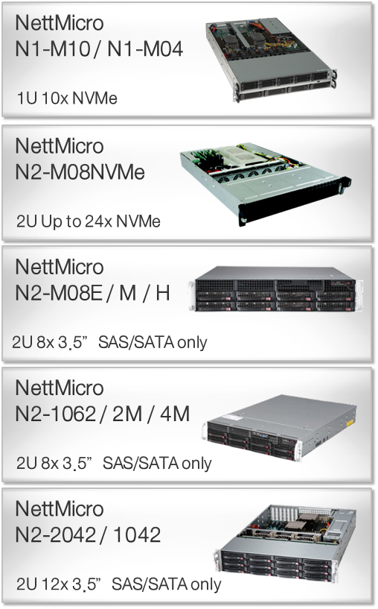
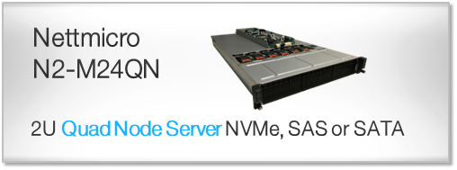
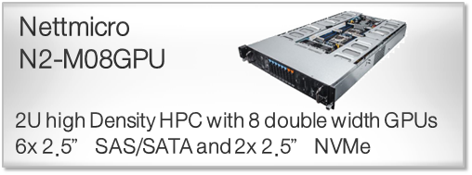
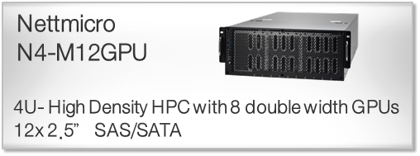
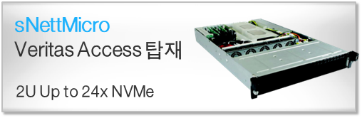


제품 라인업 및 로드맵
넷마이크로 서버 Roadmap
구분 | 출시제품 | 출시예정
 |  | 2017년 2분기 | 2017년 3분기 | 2017년 4분기 | 2018년 1분기
NettMicro Server

Slide 11
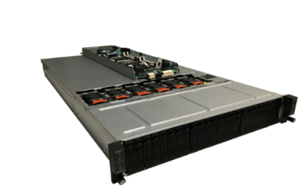
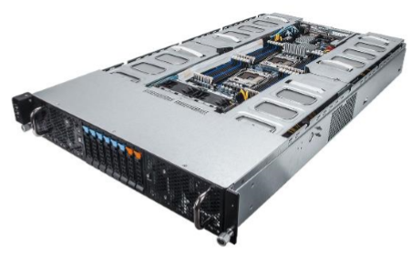
제품 라인업 및 로드맵
넷마이크로 서버 출시 예정 제품 (QN / GPU Type)
구분 | NettMicro N2-12QN/24QN | NettMicro N2-M08GPU | NettMicro N4-M12GPU
Model
Form Factor | 2U 17.2” x 36.7” (LFF) / 35.7” (SFF) | 2U 17.6” x 31.49” | 4U 17.24" x 30.31
CPU | 2x Intel® E5-2600v3 and v4 | 2x Intel ® E5-2600 v3 and v4 | 2x Intel® Processor E5-2600 v3/v4
MEM | 8x DDR4 2400MHz L/RDIMM to 512GB | 24x DDR4 2400MHz L/RDIMM | 24x DDR4 2400MHz L/RDIMM
LAN | 2x 1GbE Base T , 2x 10GbE SFP+ (optional) | 2x 10GbE SFP+ | 2x 1GbE Optional 2x 10GbE SFP+ (10Base-T)
DISK | 12x 3.5” hot-swap SAS/SATA , 24x 2.5” hot-swap NVMe/SAS/SATA | 6x 2.5” SAS/SATA 2x 2.5” NVMe | 12x 2.5” hot-swap SAS/SATA
PCIe | 1x PCIe x8 (HHHL) | 8x PCIe x16 * 1 x PCIe x8 (HHHL) 1x Mezzanine (PCIe x8) | 8x PCIe x16* 1x PCIe Gen3 x8, 1x Mezz PCIe x8
PSU | up to 2200W Redundant PSUs | 2200W Redundant PSUs | 2000W Redundant Platinum PSUs
Remark | *Per node | Optional support for nVidia Tesla or Xeon Phi or AMD FirePro GPUs
용도 | 가상화 또는 빅데이터 | 빅데이터 , 비정형 데이터 분석용 서버
*
*
*
*

Slide 13


















도입 사례 및 적용시스템
주요 도입 사례

Slide 15
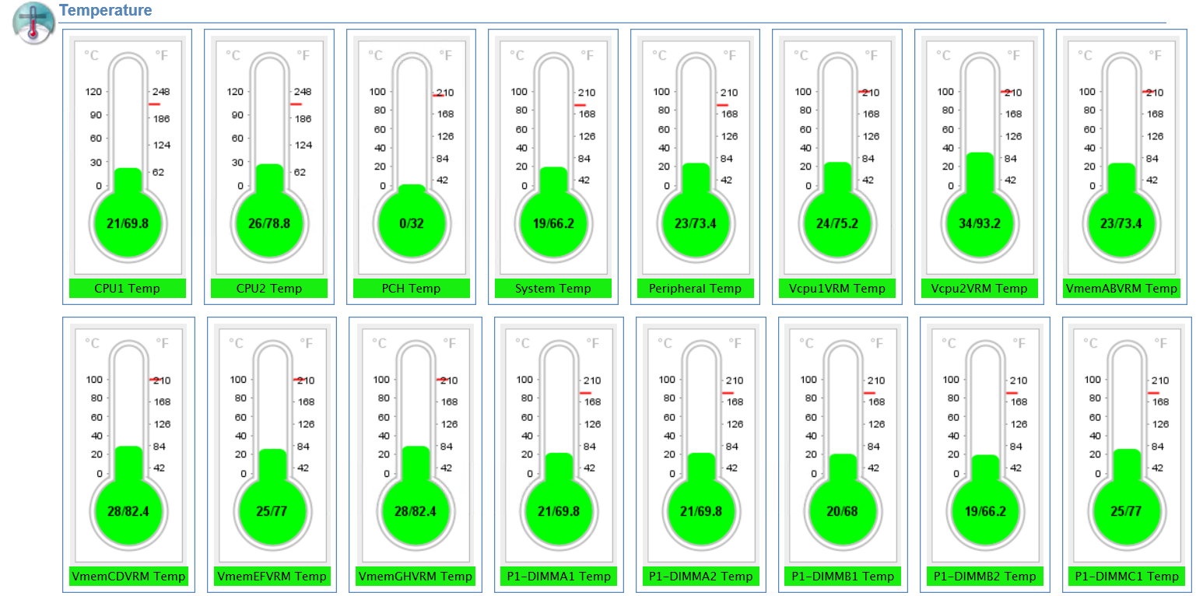
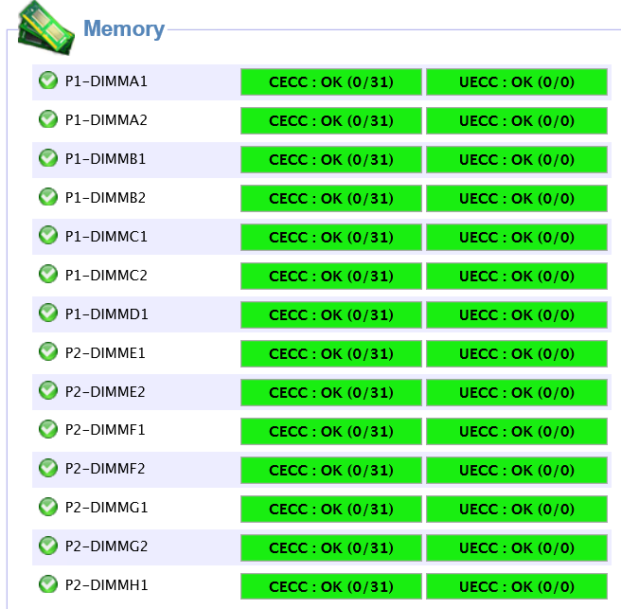
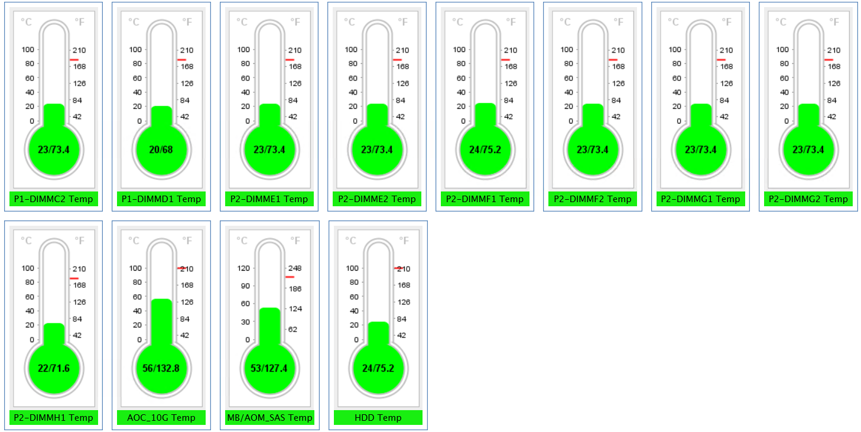
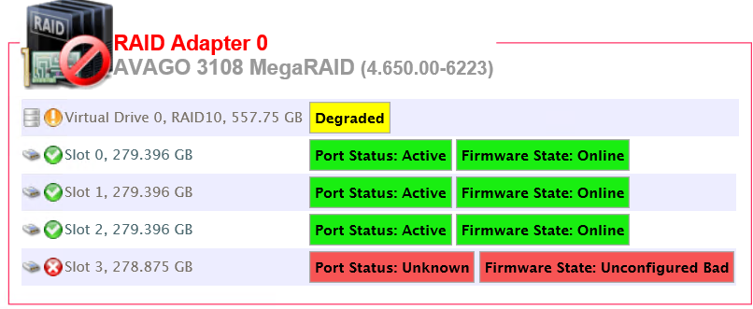
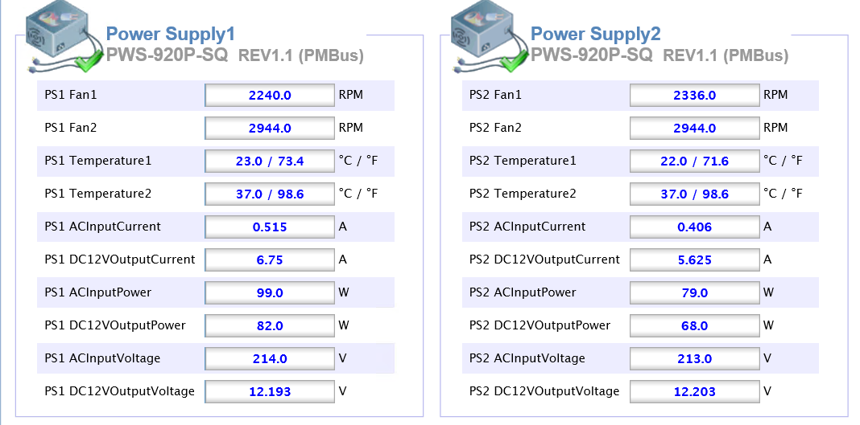
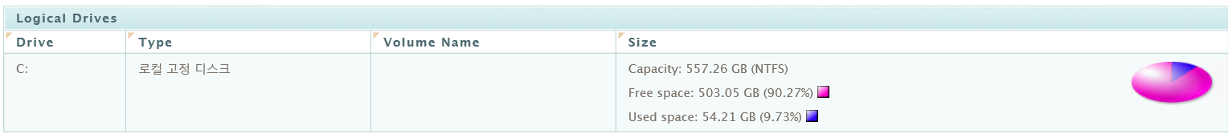
서버 관리 솔루션
넷마이크로 서버 - 자원 상태 관리솔루션
CPU 사용량
Memory 사용량
DISK 사용량
PSU 모니터링

Slide 17
타사 제품 비교
제품 비교 (1U)
제조사 | 넷아스기술 | E 사 | T 사
모델명 | N2-M08E | SP*-2104 | T** 108
MainBoard 제조 국가 | USA | Taiwan | China / Taiwan
Form Factor | 1U Rack Type | 1U Rack Type | 1U Rack Type
CPU | 2 x Socket Intel® Xeon® Processor E5-2600 v3 and v4 up to | 2 x Socket Intel® Xeon® Processor E5-2400 / E5-2600 v3 Product Family | 2 x Socket Intel® Xeon® Processor E5-2600 V3 product family
Memory | 16x 288-pin DDR4 DIMM slots Capacity up to 2TB 제조사 : SAMSUNG | 12x 240-pin DIMMs Capacity up to 1TB | 12x 240-pin DIMMs Capacity up to 1TB
Disk | 2.5“ Hot-swap SAS drive 8Bays | 3.5" Hot-swap HDDs 4Bays + 2.5" Hot-swap HDDs 2Bays | 8 x 3.5" Hot-Swap HDD Bays
PCI-E Slot | x16 PCI-E 3.0 1slot x8 PCI-E 3.0 6slots | x16 PCI-E 3.0 1slot x8 PCI-E 3.0 5slots | x8 PCI-E 3.0 5slots
PSU | 1+1 Redundant 700W Gold Level Power Supply | 550W(1+1) Redundant Power Supply | 1+1 Redundant 700W Power Supply

Slide 18
타사 제품 비교
제품 비교 (2U)
제조사 | 넷아스기술 | E 사 | T 사
모델명 | N2-M12 | SU7-22** | T** 20*
MainBoard 제조 국가 | USA | Taiwan | China / Taiwan
Form Factor | 2U Rack Type | 2U Rack Type | 2U Rack Type
CPU | 2 x Socket Intel® Xeon® Processor E5-2600 v3 and v4 up to | Intel® Xeon® Processor E5-2400 / E5-2600 v3 Product Family | 2 x Socket Intel® Xeon® Processor E5-2600 V3 product family
Memory | 16x 288-pin DDR4 DIMM slots Capacity up to 2TB | 12x 240-pin DIMMs Capacity up to 1024B | 12x 240-pin DIMMs Capacity up to 1024B
Disk | 12x 3.5" Hot-swap SAS3/SATA3 drive bays 2x 2.5" Hot-swap SATA drive bays (rear) | 6Gbps SAS2 / SATA3 / SSD 12 x 3.5" Hot-Swap HDD Bays | SATA/SAS 6/12Gbps 지원 8 x 3.5" Hot-Swap HDD Bays
PCI-E Slot | x16 PCI-E 3.0 1slot x8 PCI-E 3.0 6slots | x16 PCI-E 3.0 1slot x8 PCI-E 3.0 5slots | x8 PCI-E 3.0 5slots
PSU | 1+1 Redundant 920W 80PLUS Platinum Power Supply | 1100W(1+1) Redundant Power Supply, 80 PLUS Gold High efficiency | 1+1 Redundant 800W 80PLUS Platinum Power Supply

Slide 20
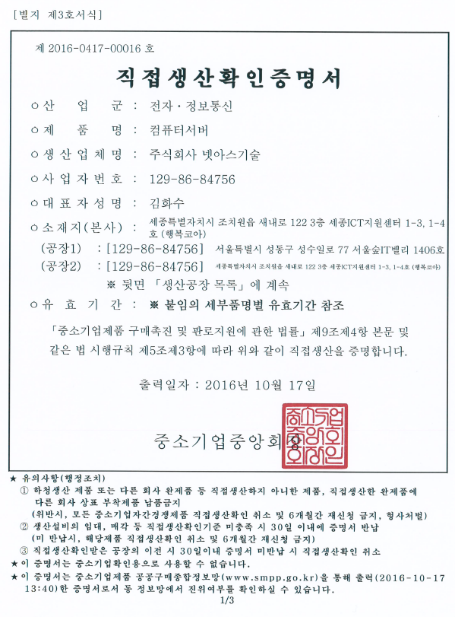
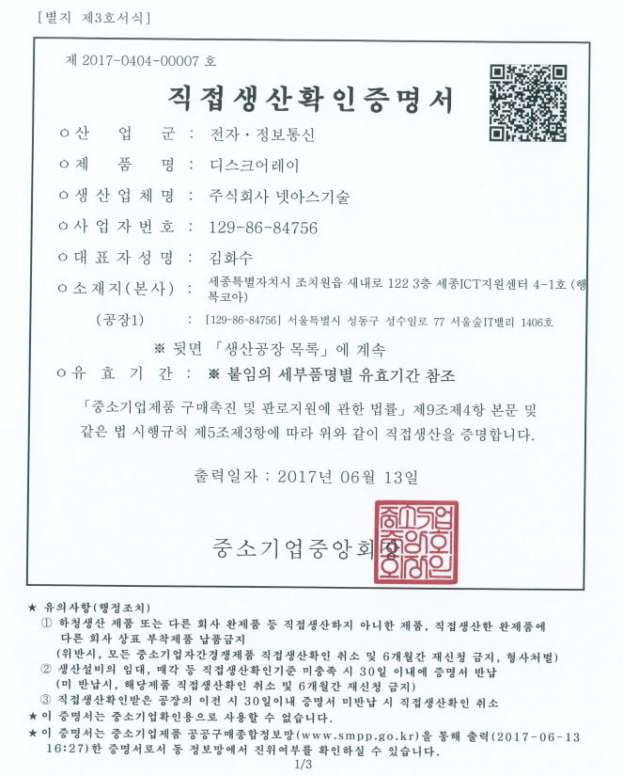
넷마이크로 서버 인증서
직접생산확인증명서 - 중기간경쟁제품
직 접 생 산 확 인 증 명 서 (컴퓨터서버)
직 접 생 산 확 인 증 명 서 (디스크어레이)

Slide 21
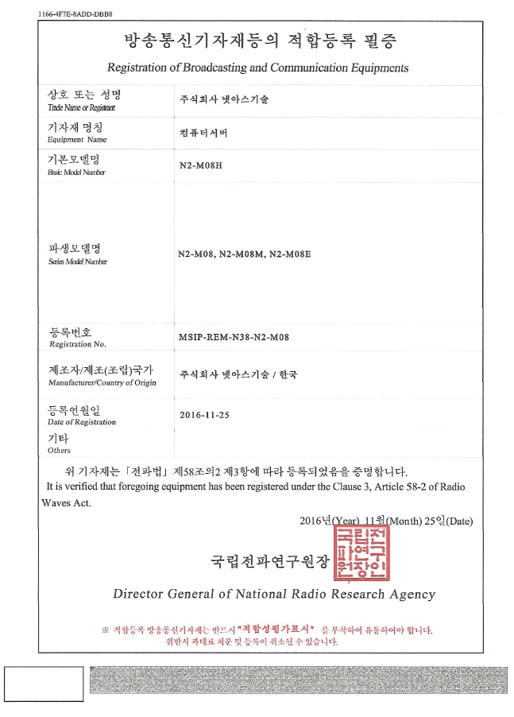
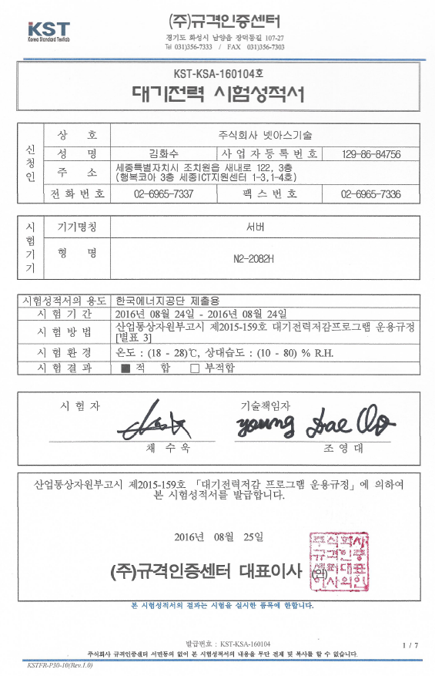
넷마이크로 서버 인증서
KC인증, 대기전력 시험 성적서
KC 인증
대기전력 시험 성적서

Slide 22
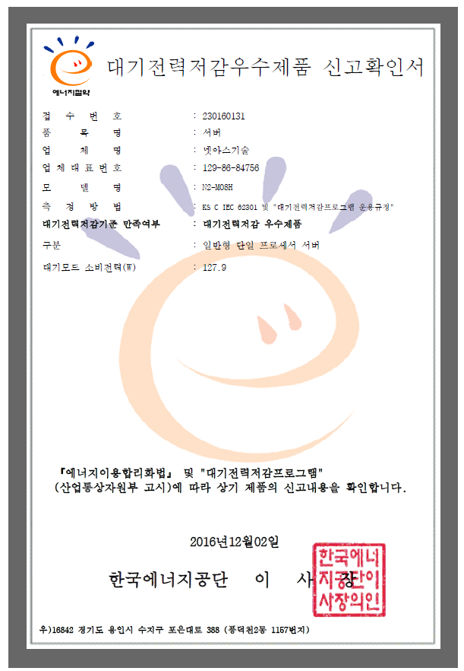
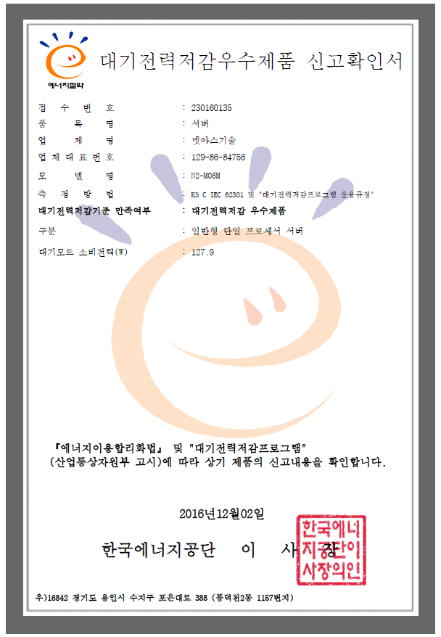
넷마이크로 서버 인증서
대기전력저감 우수제품 신고확인서
대기전력저감 우수제품 신고 확인서
대기전력저감 우수제품 신고 확인서

Slide 24
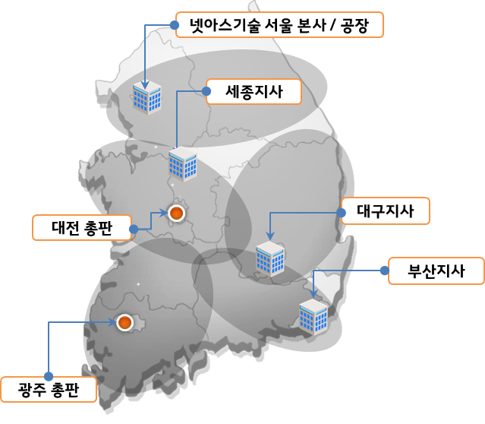

유지보수 서비스 지원
믿을 수 있는 고객 지원 서비스
Customer Support
넷아스기술은 2013년 부터 현재까지 전국적으로 서버 유지보수 사업을 수행하며 획득한 노하우를 바탕으로 철저한 사후 관리서비스를 제공하고 있습니다.
전국유지보수 네트워크를 통해
24시간 365일 고객서비스를 제공합니다.
고객서비스 센터 02-6965-7337

Slide 25

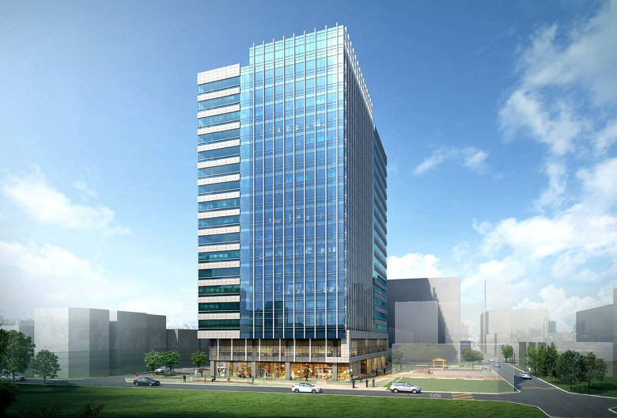
Nettars Tech, Inc.
2017 베리타스 HA (infoscale) OEM 공급자 체결
2017 스토리지 직접생산 인증 획득
2017 KC 인증 획득 (sNettMicro Storage)
2016 KC 인증 획득 (NettMicro Server)
2016 REDHAT 파트너십 체결
2016 서버 제조 공장 및 컴퓨터 서버 직접생산 인증 획득
2014 기업부설연구소 설립
2013 넷아스 기술 본사 설립
넷마이크로 서버는
미국 제조사의 메인보드, 세계 최대 시장점유율인 삼성 메모리 등
최고의 제품을 기반으로 생산 제작하는 국산 x86서버 입니다.
넷마이크로 서버는
고용량 메모리, 고급 스토리지 기술, 최신 네트워킹 솔루션,고급 전력 절약 구성요소, 향상된 냉각 시스템을 바탕으로 고품격 하드웨어와 서비스를 제공하고 있습니다.
넷마이크로 서버는
대법원, 국세청, 금융위원회 등 다양한 공공기관에서 인정받은 서버 입니다.

Slide 26

For more information
영업팀 / 김주영 차장
Tel: 02-6965-7337
E-mail: sales@nettars.co.kr
국산 x86 서버 중기간 경쟁제품 선도 기업

